Slide 1
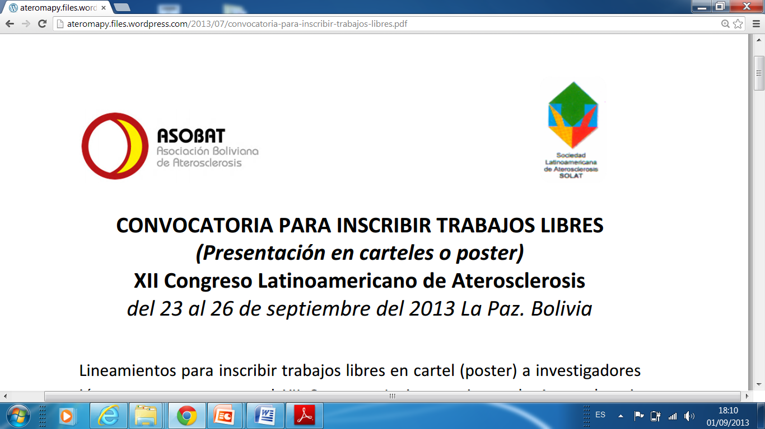

“Maximizando el control del colesterol:¿ Es la dosis alta de estatinas la mejor opción o la combinación de estatinas de intenisdad moderada con ezetimibe?”
Prof. Dr. Miguel Angel Falasco
Jefe de Docencia e Investigación
Hospital Interzonal de Agudos Pedro Fiorito, Buenos Aires, Argentina
Docente Adscripto Facultad de Medicina, Universidad de Buenos Aires
Profesor Medicina Interna Facultad de Ciencias Médicas Universidad Favaloro
Codirector del Curso Universitario Trienal de Medicina Interna, SMIBA- Universidad Barceló
Fellow Honorario American College of Phisician (2011)
Protesorero de la Asociación Médica Argentina
Past President de la Sociedad Latinoamericana de Ateroesclerosis (SOLAT)
Past President de la Sociedad de Medicina Interna de Buenos Aires

Slide 2


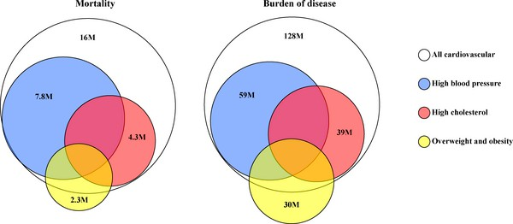
La mortalidad global y la carga de morbilidad atribuible a las enfermedades cardiovasculares y sus principales factores de riesgo para las personas mayores de 30 años
CVD=cardiovascular disease.VD
Ezzati M, et al. PLoS Med. 2005;2(5):e133.

Slide 3

LA HIPERCOLESTEROLEMIA ESTÁ LIGADA A
DESARROLLO DE LA PLACA DE ATEROMA
RUPTURA DE LA PLACA
TROMBOSIS
EVENTO S AGUDOS: IAM, ACV, ETC.

Slide 4
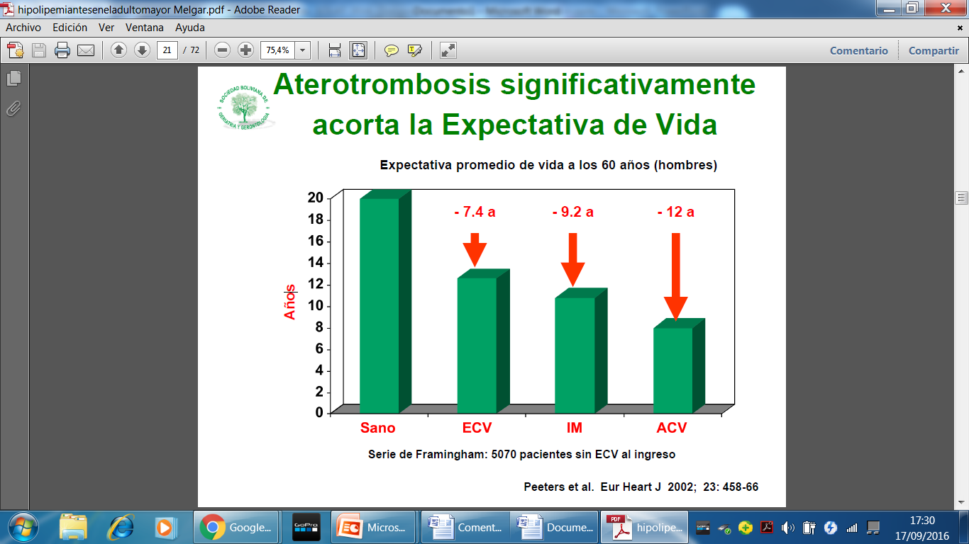
El colesterol alto es un factor de riesgo para todas las causas de muerte y mortalidad cardiovascular

Slide 5
Las investigaciones experimentales, epidemiológicas y genéticas han indicado que la elevación del LDL-C es la principal causante del desarrollo de la enfermedad vascular aterosclerótica.
Desde el ATP III la reducción del LDL-C constituye una de las intervenciones con mayor evidencia y respaldo científico en la reducción de eventos vasculares .

Slide 6
La terapeútica está basada principalmente en reducir los niveles de LDL colesterol y para ello los cambios del estilo de vida son la piedra angular
La modificación del estilo de vida incluye atención a la dieta, la actividad física, el consumo de alcohol, el consumo de tabaco y el manejo del estrés .
En los individuos con mayor riesgo debido a la presencia de concentraciones elevadas o muy elevadas de LDL-C o de múltiples factores de riesgo también puede ser necesario un tratamiento farmacológico para reducir el LDL-C, cuyos valores deseables dependen del riesgo absoluto de cada individuo.

Slide 7
¿ Son las estatinas el mejor fármaco a utilizar para tratar la hipercolesterolemia y si es así cual es la mejor estrategia a utilizar?: Estatinas altas dosis o tratamiento combinado de estatinas de moderada intensidad con ezetimibe. ¿ Que es mejor?”

Slide 8
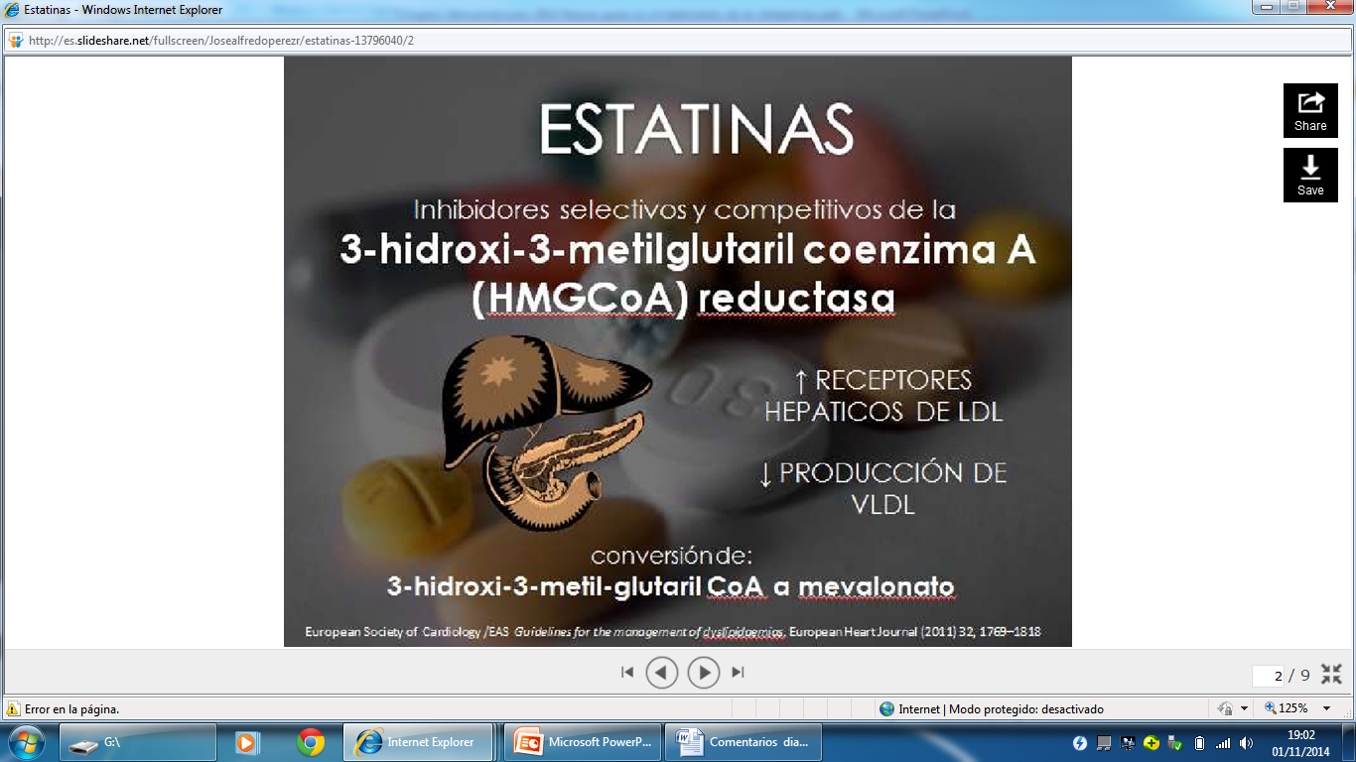
Las estatinas actúan inhibiendo la síntesis de colesterol en forma directa
Las estatinas disminuyen el cLDL porque inducen un aumento en la
expresión de los receptores hepáticos para LDL, aumentando de esta
forma el clearence de colesterol-LDL.
Disminuyen los niveles sanguíneos de triglicéridos y aumentan los de
colesterol-HDL

Slide 9
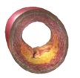




Múltiples efectos de las Estatinas
sobre la Pared Arterial
Estatinas
t-PA
PAI-1
Crecimiento del Macrófago
RhoA
ET-1
Receptor AT1
TXA₂
Rac1
MMPs
TF
hs-PCR
Adhesión Molecular
ROS
NO
-
-
-
+
-
-
-
-
-
-
Activación Plaquetaria
Efecto Trombótico
Estabilidad de la Placa
Inflamación Vascular
Hipertrofia CML
Disfunción Endotelial
Proliferación CML
Vasoconstricción
Aterosclerosis
Hipertensión
Enfermedad Cardiovascular

Slide 10
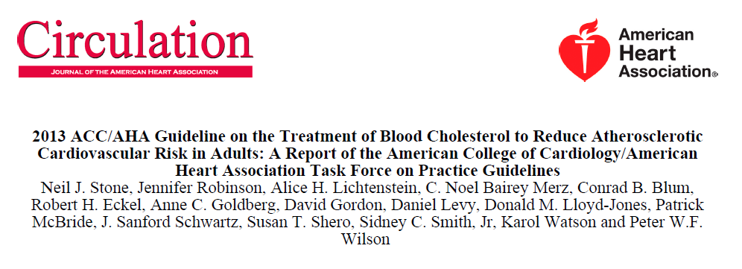
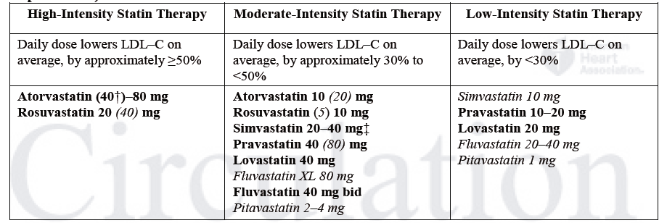
El grado de reducción de c-LDL depende de la dosis y tipo de estatina que se
utilice
Existe una considerable variación interindividual en la reducción de c-LDL
con la misma dosis de la estatina prescrita, que pueden ser debidas a
condicionantes genéticos y ambientales

Slide 11
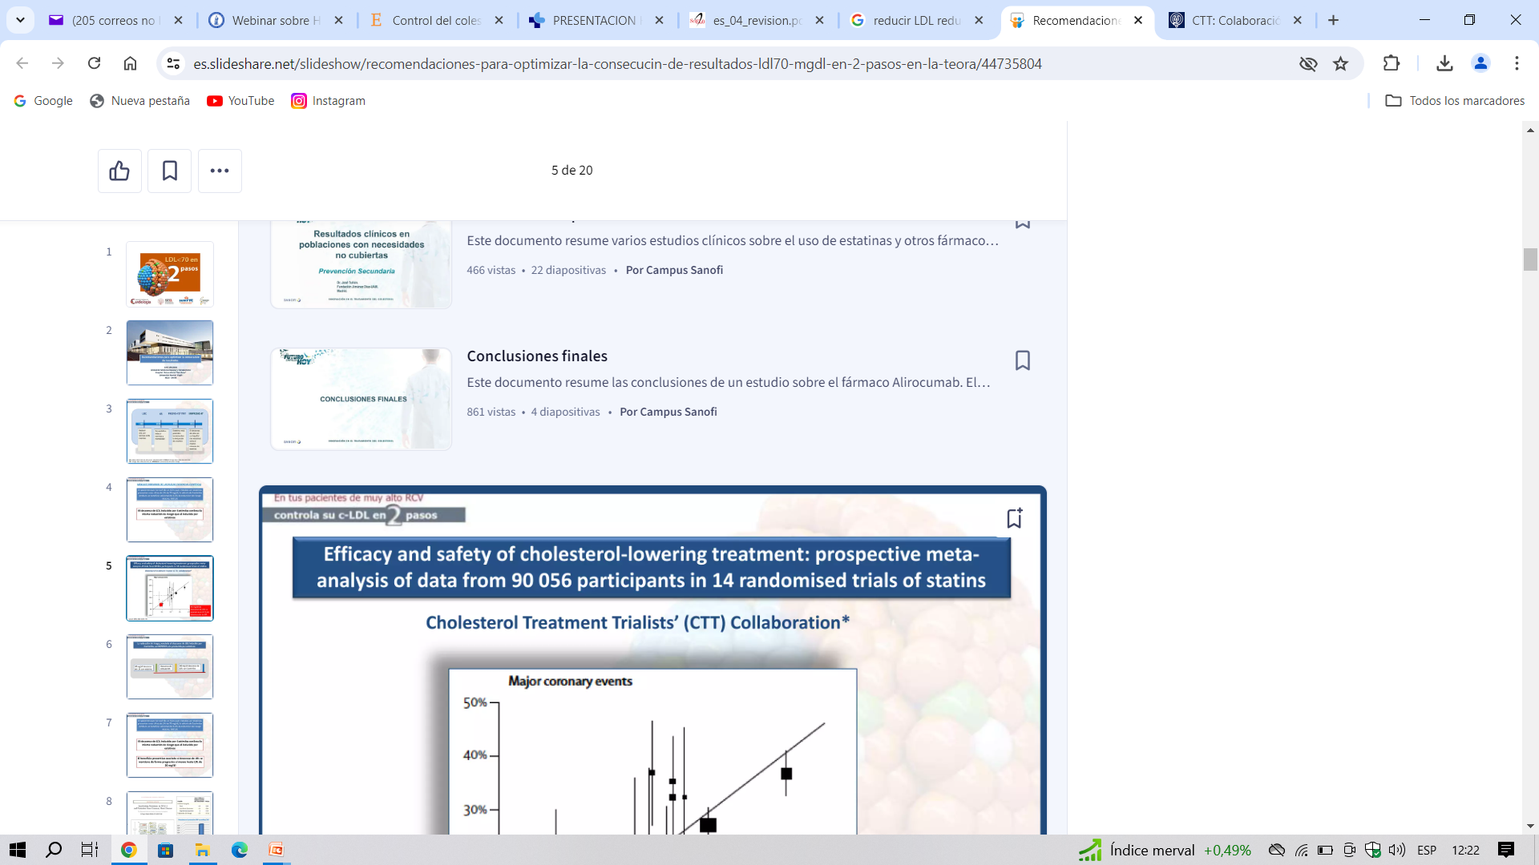
El descenso del cLDL en 1 mmol/l (40 mg/dl) con estatinas reduce los episodios coronarios un 23%
Episodios coronarios
Se trata de un metaanálisis prospectivo
efectuado con datos de 90.056 individuos
procedentes de 14 ensayos de intervención
con estatinas con el objetivo de analizar
la relación entre la reducción proporcional en
la incidencia de episodios coronarios graves y
episodios vasculares mayores y la reducción
media absoluta de cLDL al año.
El descenso del cLDL en 1 mmol/l
(40 mg/dl) con estatinas reduce los
episodios coronarios un 23%
50
40
30
Reducción proporcional en tasa episodios (% ± ES)
20
10
0
0,5
(19)
1,0
(38)
1,5
(58)
2,0
(77)
-10
Reducción en
cLDL mmol/l (mg/dl)
CTT Collaborators. Lancet. 2005; 366:1.267-78.
Notes:
11

Slide 12
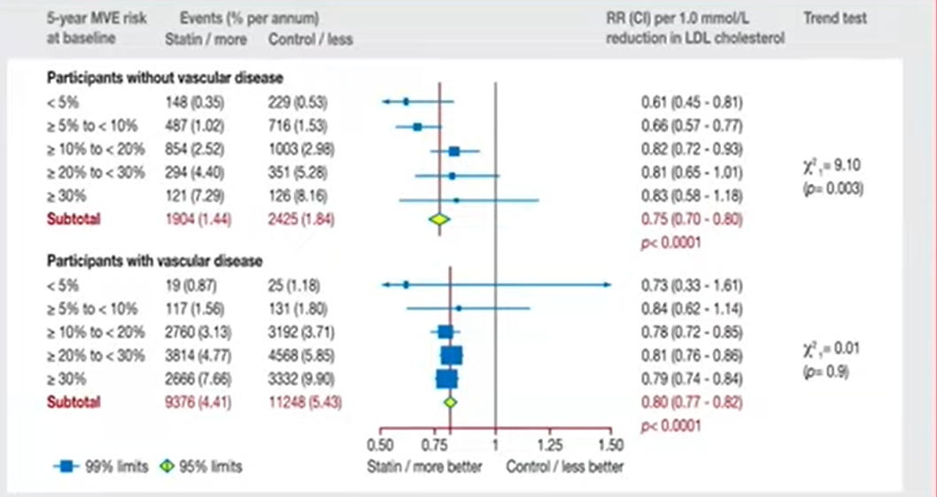
En esta metaanálisis independientemente del riesgo basal en pacientes sin factores de riesgo y con enfermedad vascular hay una reducción significativa de los eventos

Slide 13
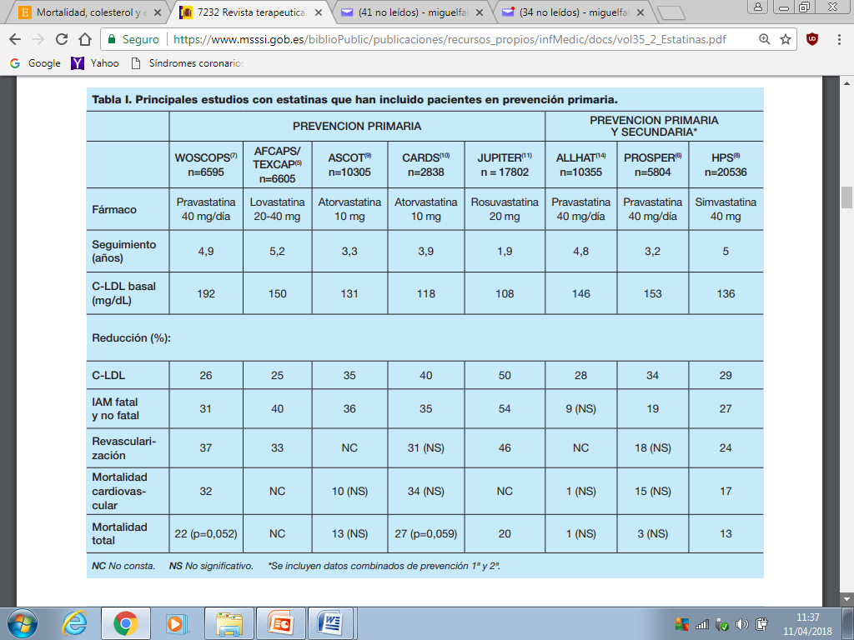
Evidencia del beneficio de disminuir el nivel de
c-LDL en prevención primaria con estatinas

Slide 14
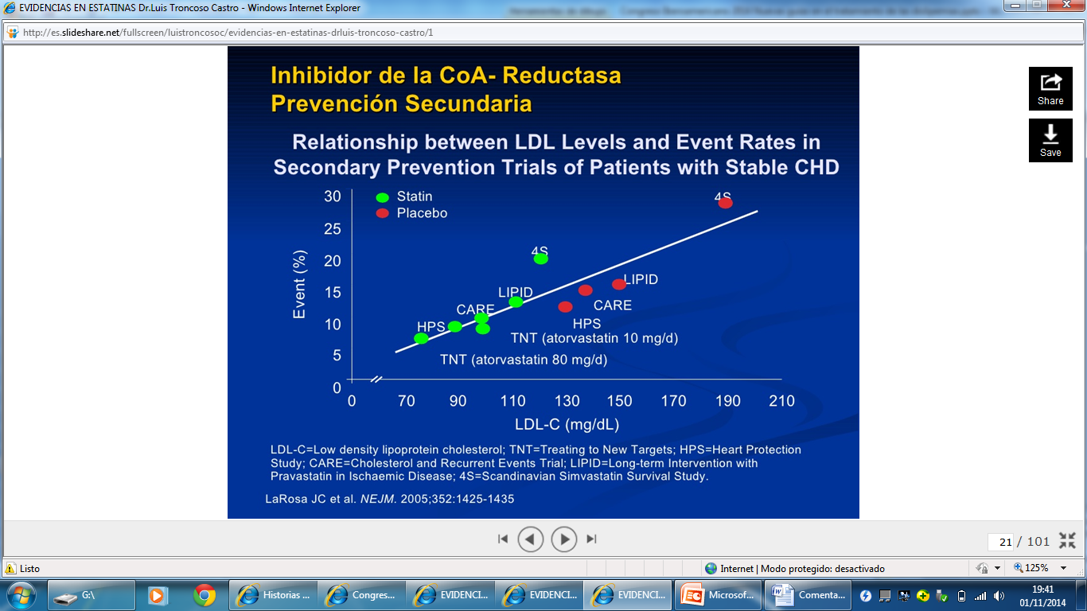
Estos 4 estudios totalizan
38.153 pacientes

Slide 15
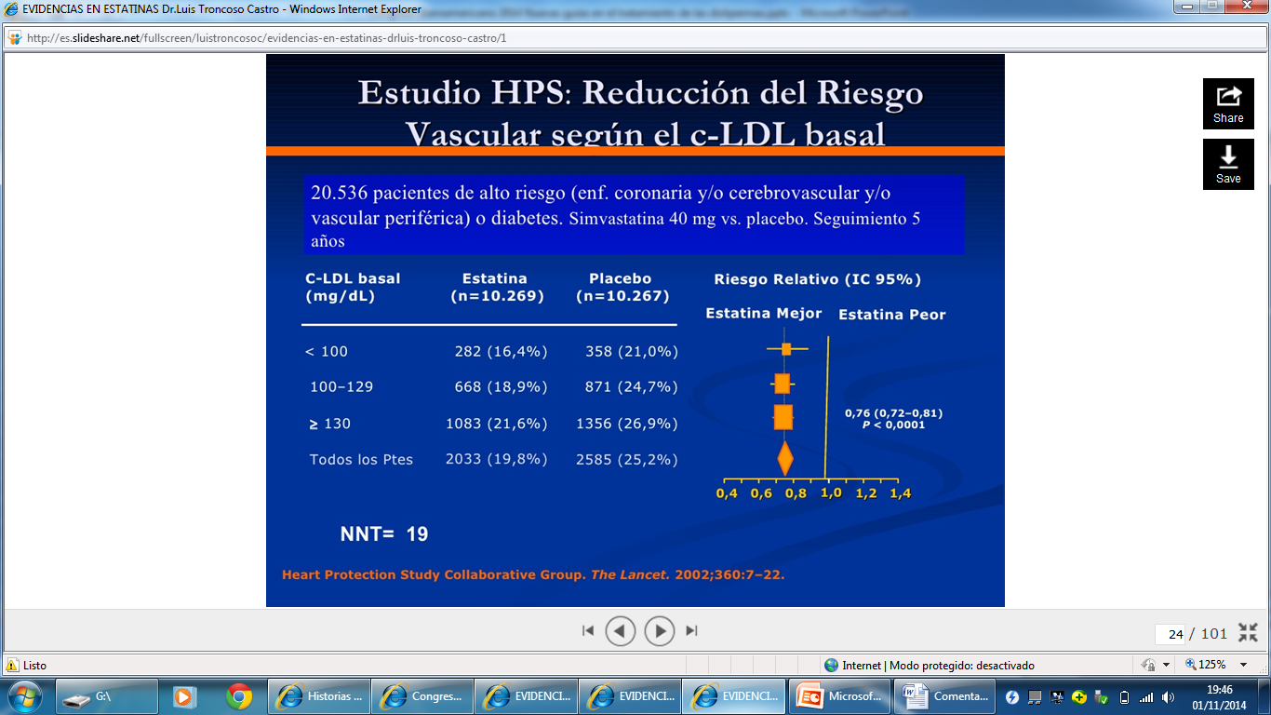
(Heart Protection Study Collaborative Group 2002)
Reducción en mortalidad total del 13% y de eventos cardiovasculares del 24%

Slide 16

Eficacia y seguridad del tratamiento con estatinas en personas mayores: un metanálisis de los datos de participantes
Individuales de 28 ensayos controlados aleatorios
En este metanálisis de datos de 28 ensayos entre 186 854 personas
(con 14 483 [8%] mayores de 75 años en la asignación al azar), combinaron poblaciones de prevención primaria y secundaria, con el uso de estatinas por un lapso de 5 años, observándose beneficios estadísticamente significativos con las estatinas en todos los grupos de edad; por cada reducción de 1 mmol / L (38,7 mg / dL) en el nivel de colesterol LDL, las reducciones relativas en los eventos vasculares mayores(es decir, eventos coronarios mayores, accidentes cerebrovasculares y revascularizaciones coronarias) fueron del 22% en los menores de 75 años y del 13% en los de 75 años o más.
En pacientes de 75 años o más sin enfermedad vascular al inicio del estudio (es decir, para la prevención primaria), el tratamiento con estatinas no confirió una reducción significativa en los eventos vasculares mayores.
En pacientes de 75 años o más el tratamiento con estatinas no previno las muertes relacionadas con eventos vasculares
THE Lancet VOLUMEN 393, NÚMERO 10170, P407-415, 02 DE FEBRERO DE 2019

Slide 17
Estatinas en la fase aguda del síndrome coronario agudo
Dosis altas vs dosis moderadas
Estudio | Tratamiento | Segui-miento | Resultados
A-to-Z, Se aleatorizó a 4.497 pacientes | dosis altas de estatinas (simvastatina 40 mg/día durante 1 mes, seguida de simvastatina 80 mg/día) o a una terapia conservadora y de inicio tardío (placebo durante 4 meses seguido de simvastatina 20 mg/día) | 6 y 24 meses. | Reduce objetivo primario (mortalidad, IAM o angina) a partir del cuarto mes de seguimiento
PROVE IT-TIMI Se aleatorizó a 4.162 pacientes con SCA | Atorvastatina 80 mg frente a pravastatina 40 mg | 24 meses | Reduce objetivo primario combinado (mortalidad, IAM o angina)
Ideal aleatorizó a 8.888 pacientes con antecedentes de IAM clínicamente estables | Atorvastatina 80 mg frente a simvastatina 20 mg | 4,8 años | ,Mìnima diferencia el grupo tratado con dosis altas de estatinas consiguió una menor tasa de IAM

Slide 18
La terapia intensiva con estatinas iniciada tempranamente después de un SCA, reduce en un 19% la tasa de muertes y eventos cardiovasculares a 2 años, en comparación con la terapia estándar.

Slide 19
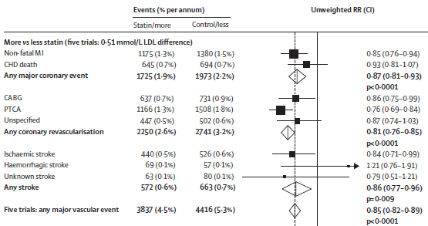
Eficacia y seguridad del descenso intensivo del LDL-c Un meta-analisis de 170.000 participantes en 26 estudios
clinicos aleatorizados

Slide 20
¿Son las estatinas en altas dosis un buen fármaco para tratar las hipercolesterolemias, sobre todo en pacientes de alto riesgo cardiovascular?
Si

Slide 21
¿Qué ocurre cuando utilizamos tratamiento combinado de estatinas de moderada intensidad con ezetimibe?¿Es mejor?

Slide 22
Ezetimibe:
Inhibe la absorción intestinal de colesterol al interactuar con la proteína Niemann-Pick C1-Like 1 (NPC1L1) que es un transportador intestinal de colesterol expresado en la membrana del borde en cepillo de los enterocitos.
El transportador NPC1L1 se encuentra en el hígado, donde reabsorbe el colesterol de la bilis.
Por lo tanto, el ezetimibe disminuye los niveles plasmáticos de colesterol al inhibir la absorción intestinal de colesterol y también mejorar la excreción biliar de colesterol.

Slide 23
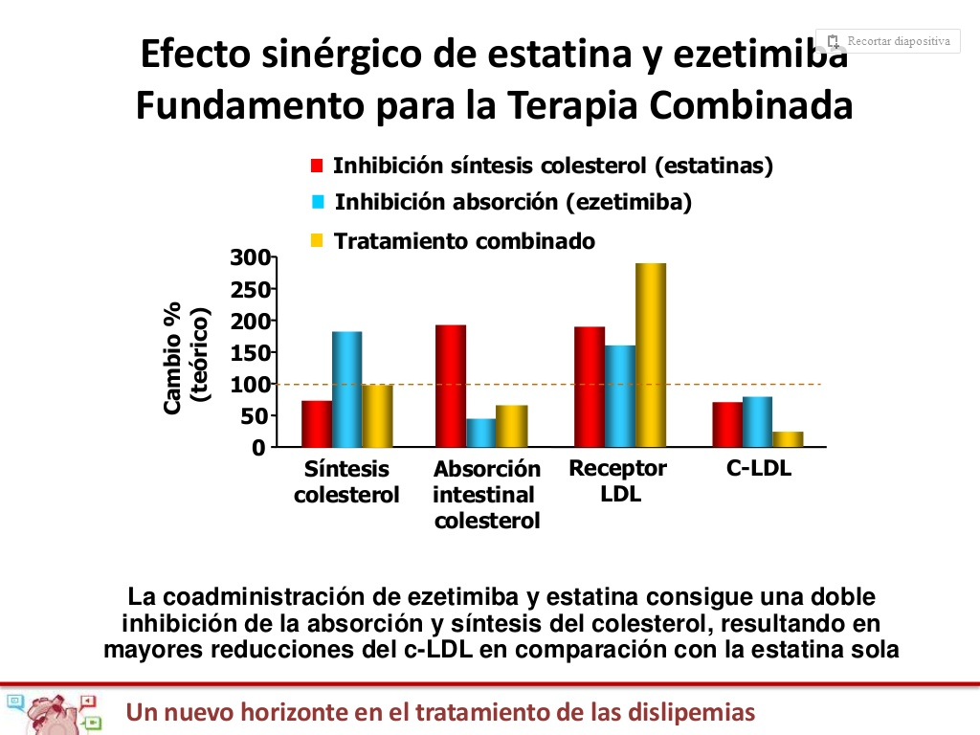
Efecto sinérgico de estatina y ezetimibe
Fundamento para la terapia combinada

Slide 24
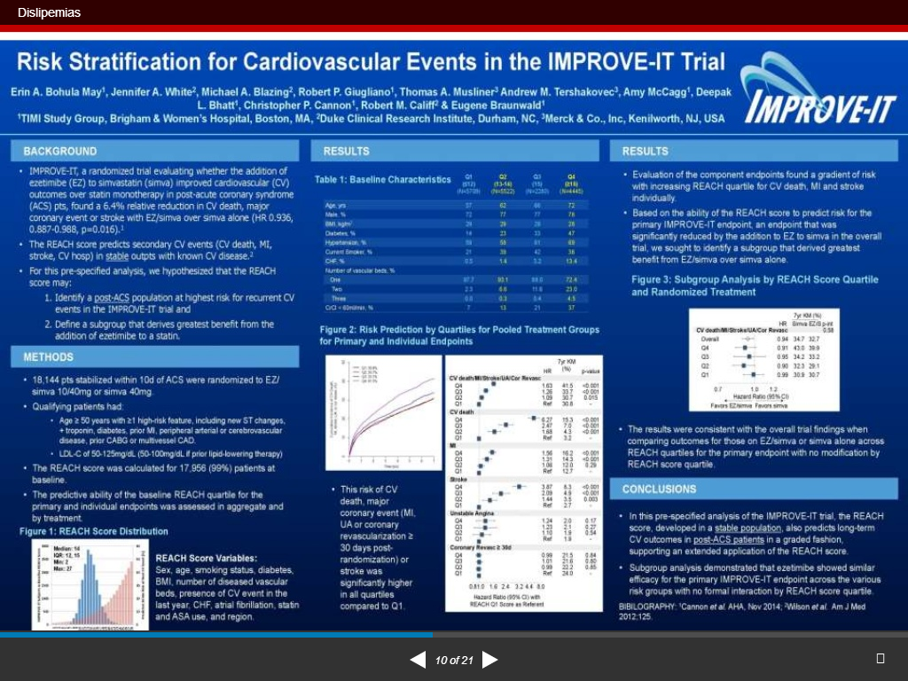
Estudio IMPROVE IT

Slide 25
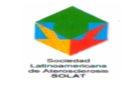
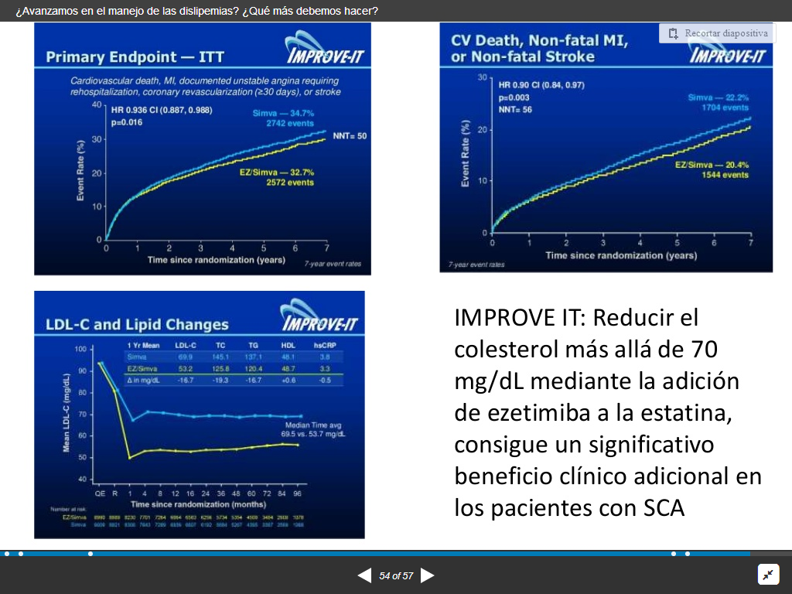
Estudio IMPROVE-IT
Los resultados indican que, en los pacientes que han sufrido un SCA de alto riesgo, ezetimiba 10 mg/simvastatina 40 mg es superior a simvastatina 40 mg sola para la reducción de los eventos CV

Slide 26
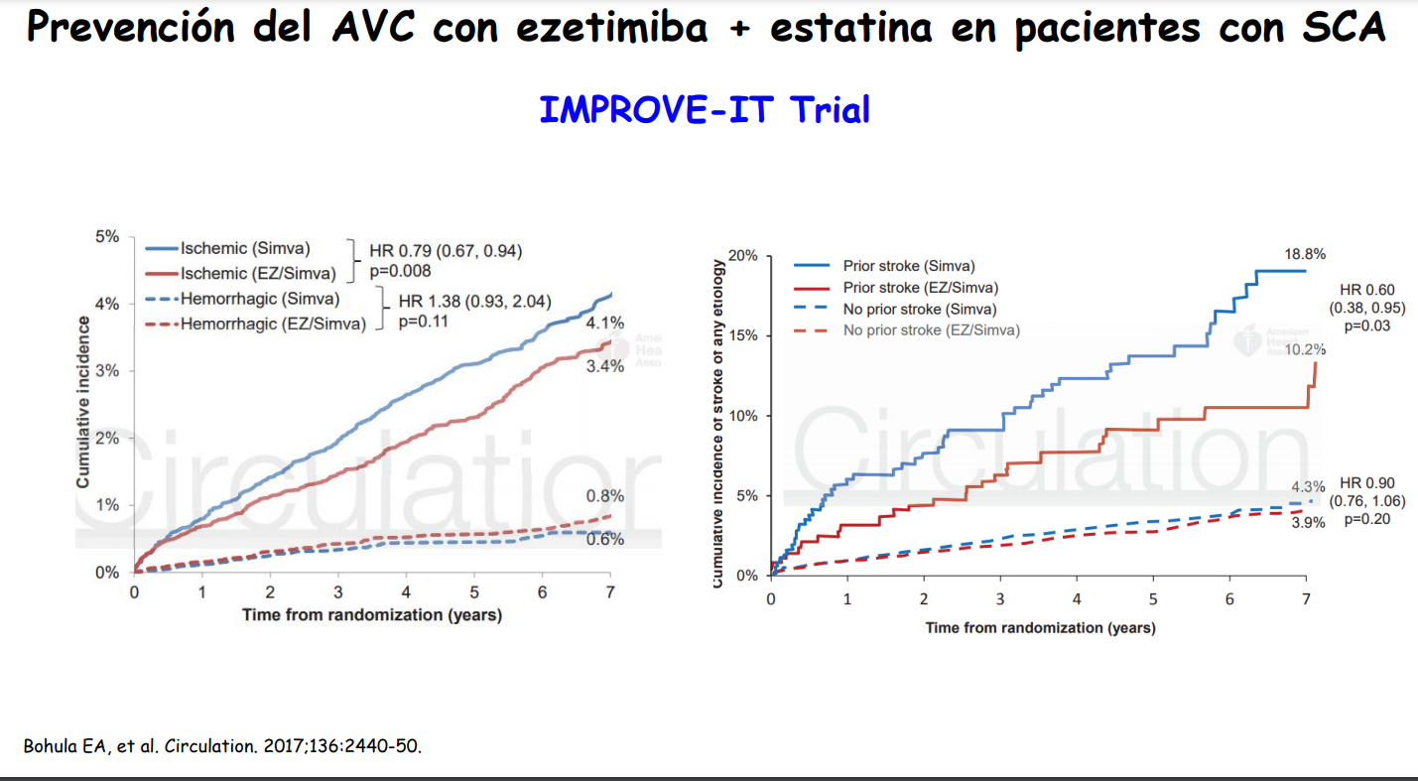

Slide 27
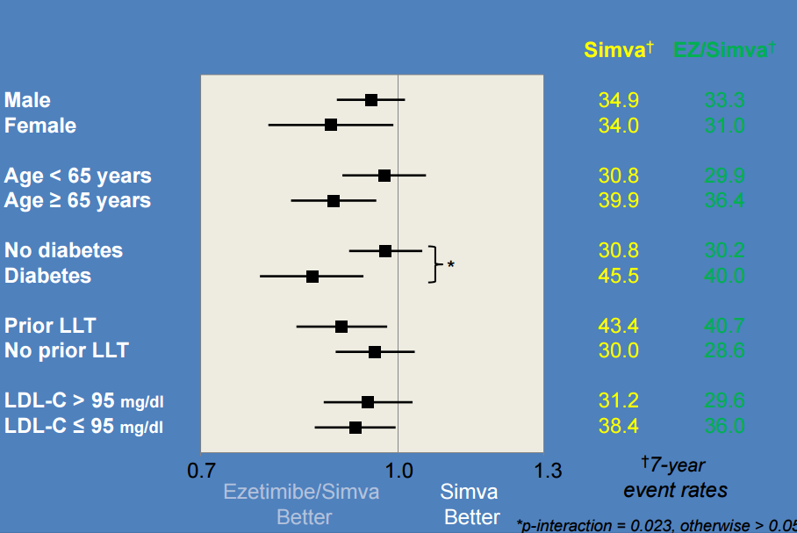
Estudio IMPROVE IT
Subgrupos
29,9
36,4

Slide 28

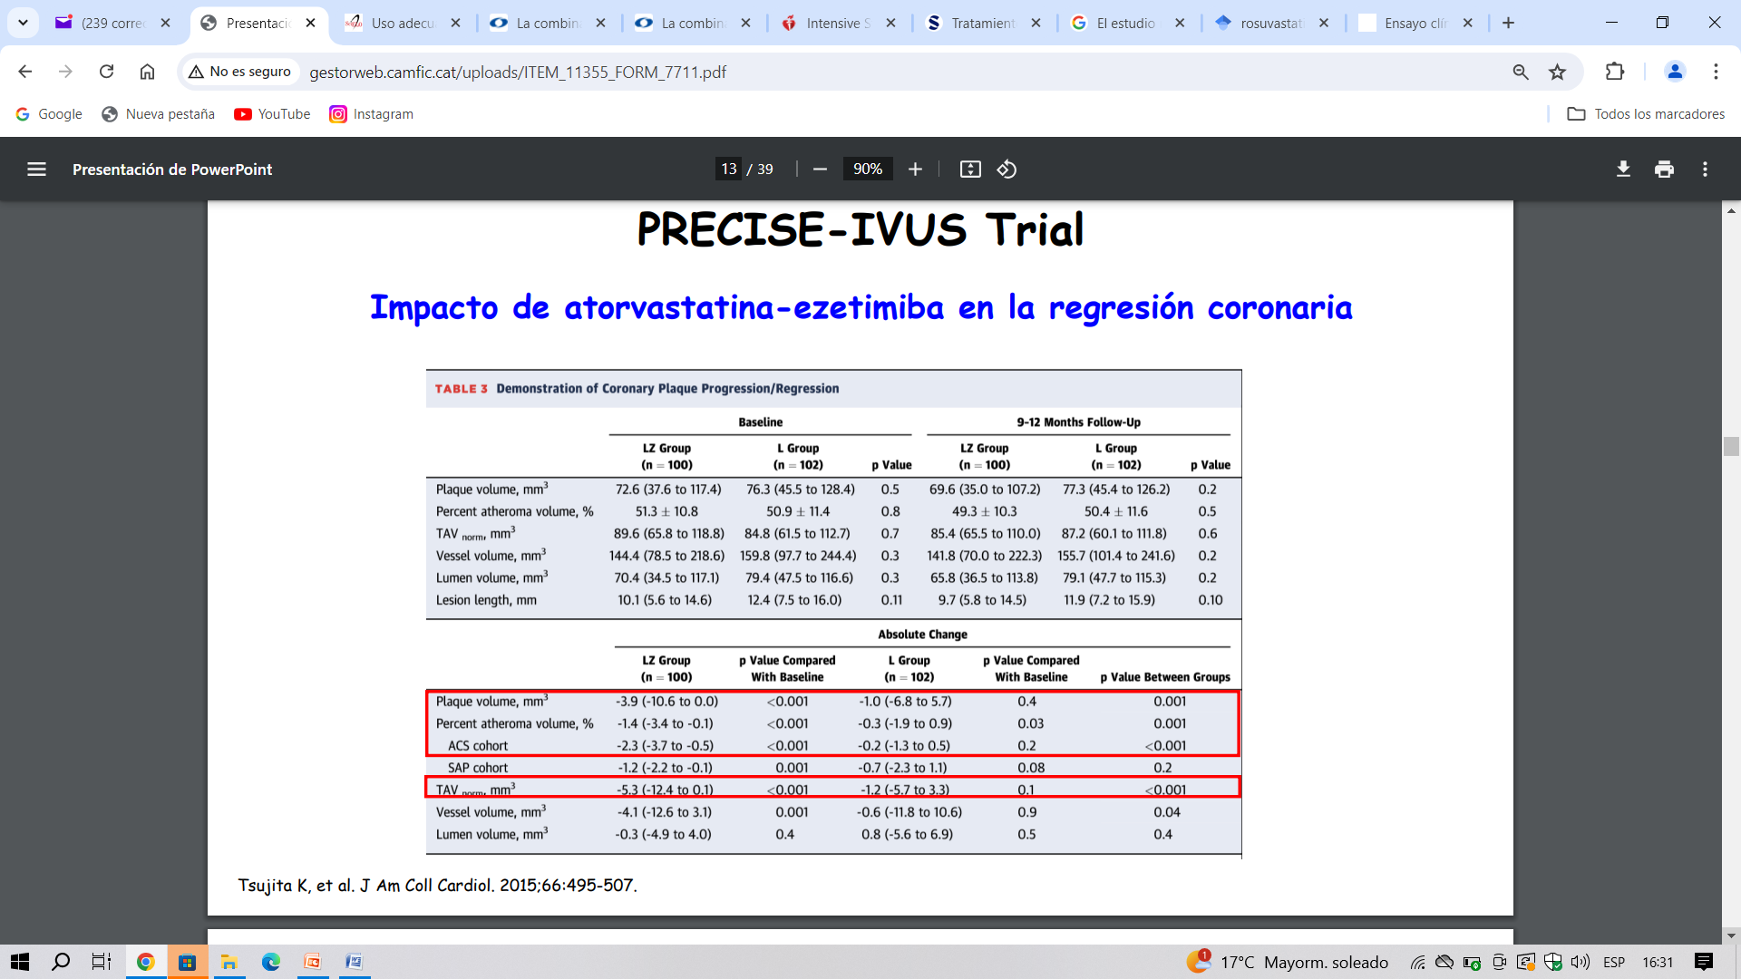
Impact of Dual Lipid-Lowering Strategy With Ezetimibe and Atorvastatin on Coronary Plaque Regression in Patients With Percutaneous Coronary Intervention:
The Multicenter Randomized Controlled
Tsujita y colab. estudio controlado, prospectivo, aleatorizado, multicéntrico
En 202 pacientes japoneses con angina crónica estable o síndrome coronario agudo En
comparación con la monoterapia con estatinas estándar, la combinación de estatina más
ezetimibe mostró mayor regresión de la placa coronaria

Slide 29
Estudio I-ROSETTE
A Phase III, Multicenter, Randomized, Double-blind, Active Comparator Clinical Trial to Compare the Efficacy and Safety of Combination Therapy With Ezetimibe and Rosuvastatin Versus Rosuvastatin Monotherapy in Patients With Hypercholesterolemia: I-ROSETTE (Ildong Rosuvastatin & Ezetimibe for Hypercholesterolemia) Randomized Controlled Trial Soon Jun Hong, MD, PhD, Han Saem Jeong, MD, Jeong Cheon Ahn, MD, PhD, Dong-Hun Cha, MD, PhD, Kyung Heon Won, MD, PhD, Weon Kim, MD, PhD, Sang Kyoon Cho, MD, PhD, Seok-Yeon Kim, MD, PhD, Byung-Su Yoo, MD, PhD, Ki Chul Sung, MD, PhD, Seung-Woon Rha, MD, PhD, Joon-Han Shin, MD, PhD, Kyoo Rok Han, MD, PhD, Wook Sung Chung, MD, PhD, Min Su Hyon, MD, PhD, Han Cheol Lee, MD, PhD, Jang-Ho Bae, MD, PhD, Moo-Yong Rhee, MD, PhD, Jun Kwan, MD, PhD, Dong Woon Jeon, MD, PhD, Ki Dong Yoo, MD, PhD, Hyo-Soo Kim, MD, PhD
Ensayo controlado aleatorizado, multicéntrico, doble ciego, de fase III, de 8 semanas de duración, realizado en 20 hospitales de la República de Corea.
396 pacientes coreanos de entre 19 y 79 años con hipercolesterolemia que requerían tratamiento médico según las directrices del Panel III de Tratamiento de Adultos del Programa Nacional de Educación sobre el Colesterol (NCEP ATP III).
Los pacientes fueron asignados aleatoriamente para recibir ezetimiba 10 mg/rosuvastatina 20 mg, ezetimiba 10 mg/rosuvastatina 10 mg, ezetimiba 10 mg/rosuvastatina 5 mg, rosuvastatina 20 mg, rosuvastatina 10 mg o rosuvastatina 5 mg en una proporción de 1:1:1:1: Clinical Therapeutics Volume 40 Issue 2 Pages 226-241.e4 (February 2018) DOI: 10.1016/j.clinthera.2017.12.018

Slide 30

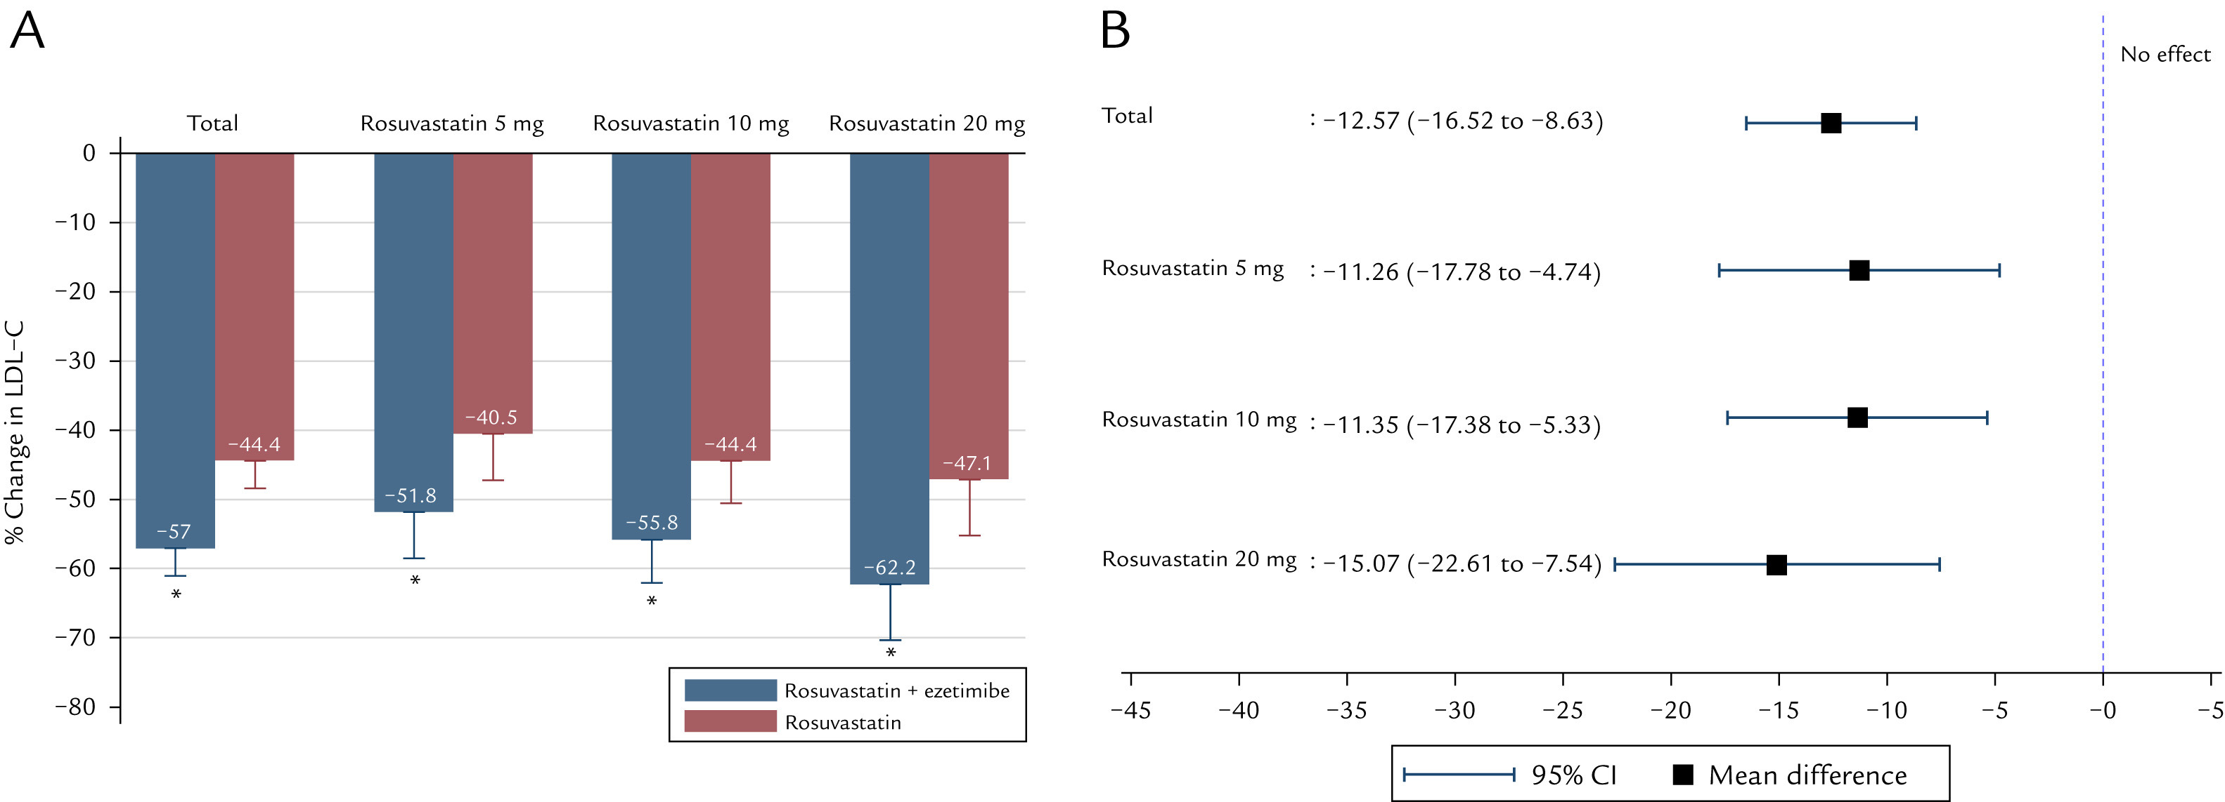
La eficacia de reducción de C-LDL de cada una de las combinaciones de ezetimiba/rosuvastatina fue superior a la de cada una de las dosis respectivas de rosuvastatina. El número de pacientes que alcanzaron los niveles objetivo de C-LDL en la semana 8 fue significativamente mayor en el grupo de ezetimiba/rosuvastatina (180 [92,3%] de 195 pacientes) que en el grupo de monoterapia con rosuvastatina (155 [79,9%] de 194 pacientes) (P < 0,001).
Clinical Therapeutics 2018 40226-241.e4DOI: (10.1016/j.clinthera.2017.12.018)

Slide 31

Estudio Racing (ensayo clínico abierto aleatorizado
de no-inferioridad surcoreano )
Long-term efficacy and safety of moderate-intensity statin with ezetimibe combination therapy versus high-intensity statin monotherapy in patients with atherosclerotic cardiovascular disease (RACING): a randomised, open-label, non-inferiority trial
Prof Byeong-Keuk Kim, MDa,* ∙ Sung-Jin Hong, MDa,* ∙ Yong-Joon Lee, MDa ∙ Soon Jun Hong, MDb ∙ Prof Kyeong Ho Yun, MDc ∙ Prof Bum-Kee Hong, MDd∙ et al
Entre 2017 y 2018 se incluyeron 3.700 pacientes con una edad media de 64 años (un 75% de varones) con enfermedad cardiovascular establecida, un
40% tenían antecedente de infarto previo y un 73% de revascularización coronaria.
Se aleatorizaron 1:1 a tratamiento con estatina de alta potencia
(rosuvastatina 20 mg) o media potencia (rosuvastatina 10 mg) junto
con ezetimiba 10 mg.
Volume 400, Issue 10349p380-390July 30, 2022

Slide 32
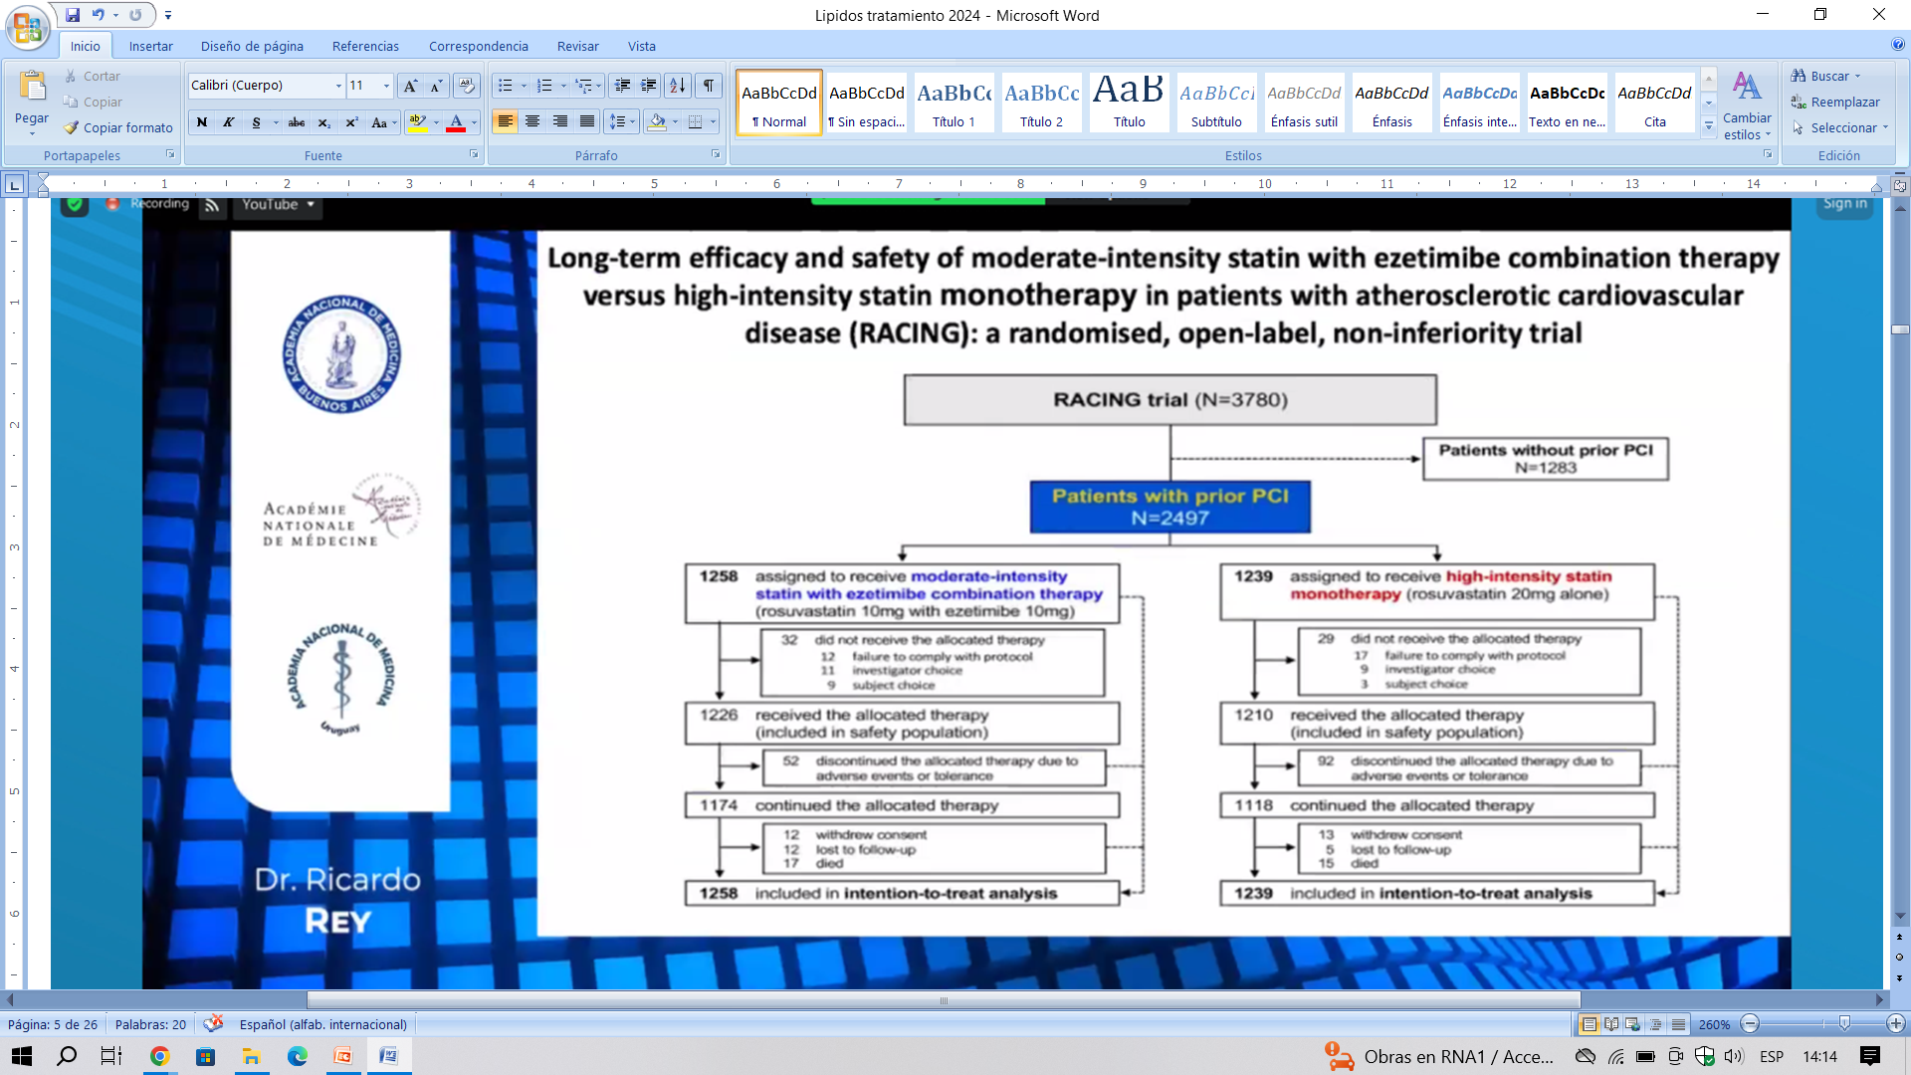
Estudio Racing (ensayo clínico abierto aleatorizado de no-inferioridad ) surcoreano

Slide 33
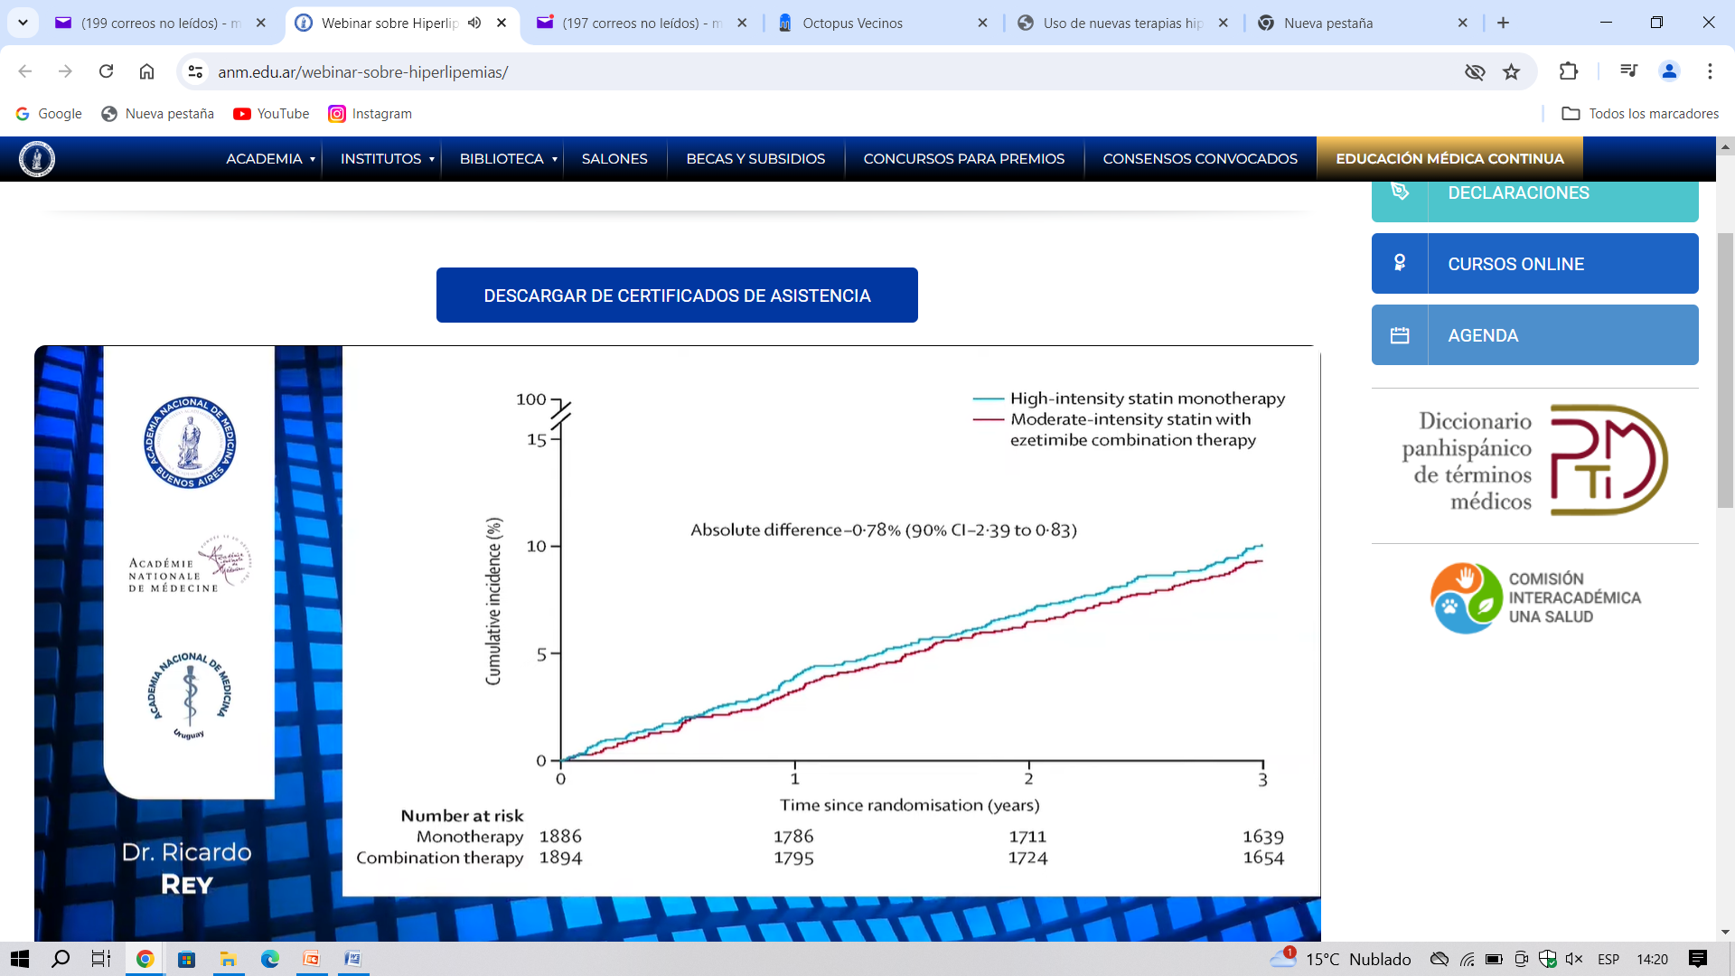
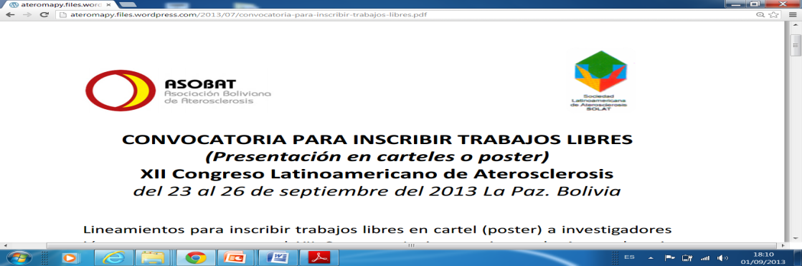
Los autores del estudio concluyen que el tratamiento combinado con estatinas de media potencia y ezetimiba fue no inferior a la monoterapia con estatinas de alta potencia en el endpoint combinado a 3 años de eventos cv., sugiriendo un mejor control lipídico y mejor tolerancia asociada.

Slide 34
Estudio Racing (ensayo clínico abierto aleatorizado
de no inferioridad surcoreano )
El endpoint primario ocurrió en un 9,1% de pacientes del grupo combinado frente a un 9,9% en el de monoterapia (diferencia absoluta -0,78%; IC 90%: -2,39 a 0,83).
No hubo diferencias estadísticamente significativas en los componentes del endpoint primario ni secundarios .
La incidencia de eventos “musculares” fue del 1% en el grupo combinado frente a un 1,9% del grupo monoterapia.
Volume 400, Issue 10349p380-390July 30, 2022

Slide 35
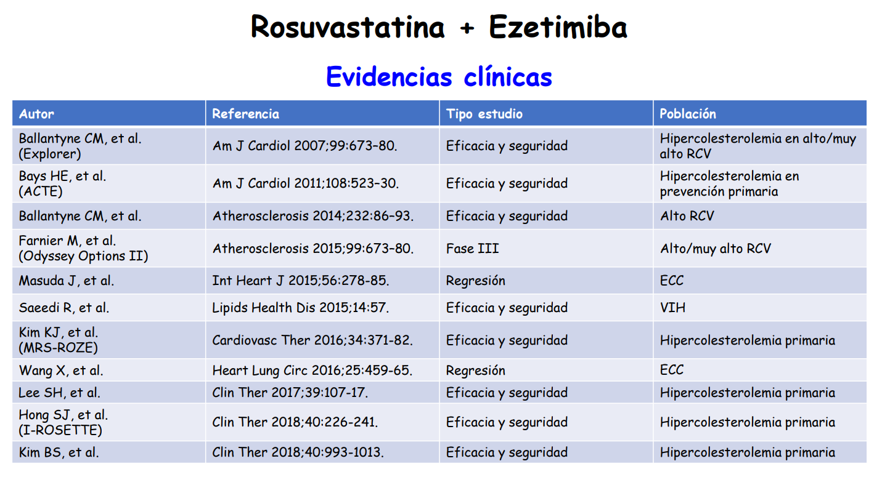

Slide 36
Estatinas altas dosis y tratamiento combinado estatinas moderada dosis con ezetimibe ¿Cuál es la mejor opción?

Slide 37
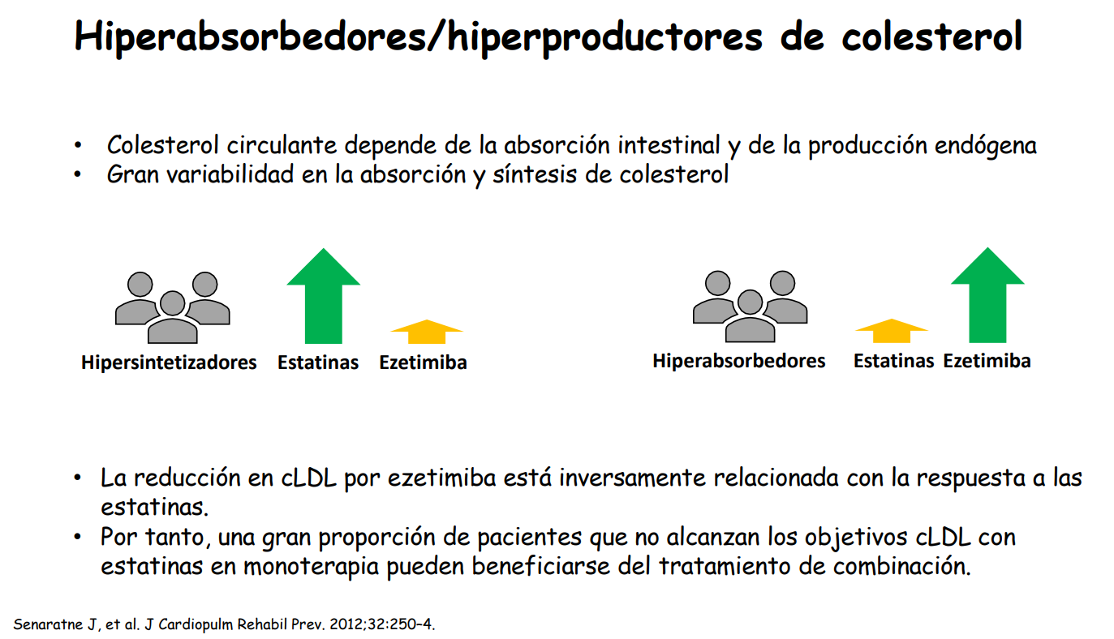

Slide 38
Tomamos en cuenta 4 variantes:
Eficacia en la reducción de LDL.
Reducción de eventos cardiovasculares.
Perfil de efectos secundarios.
Costos

Slide 39
1) Eficacia en la reducción de LDL
Estatinas de alta dosis: Las estatinas de alta intensidad, como atorvastatina (80 mg) y rosuvastatina (20-40 mg), pueden reducir los niveles de colesterol LDL en un 50% o más. Esto es beneficioso para los pacientes que requieren una reducción significativa de LDL para alcanzar los objetivos terapéuticos.
Estatinas de dosis moderada + ezetimibe: La combinación de una estatina de dosis moderada con ezetimibe también puede lograr reducciones significativas en LDL, a menudo comparables a las obtenidas con estatinas de alta dosis. Ezetimibe inhibe la absorción de colesterol en el intestino, proporcionando una reducción adicional de LDL de aproximadamente el 20%.
Los estudios RACING e I-ROSETTE demuestran que la combinación de Rosuvastatina y Ezetimibe han demostrado ser eficaces para reducir los niveles de colesterol LDL.

Slide 40
2) Reducción de eventos cardiovasculares
Estatinas de alta dosis: Han demostrado reducir el riesgo de eventos cardiovasculares mayores, como infartos de miocardio y accidentes cerebrovasculares. Estudios como el TNT (Treating to New Targets) y el PROVE IT-TIMI 22 han mostrado beneficios significativos en pacientes de alto riesgo.
Estatinas de dosis moderada + ezetimibe: El estudio IMPROVE-IT demostró que agregar ezetimibe a simvastatina 40 mg reduce significativamente los eventos cardiovasculares en pacientes post-infarto en comparación con simvastatina sola. Este estudio fue clave para demostrar que la reducción adicional de LDL con ezetimibe se traduce en beneficios clínicos.

Slide 41
3. Perfil de efectos secundarios
Estatinas de alta dosis: Pueden estar asociadas con un mayor riesgo de efectos secundarios, como miopatía y un aumento de las enzimas hepáticas. Aunque estos efectos son relativamente raros, pueden limitar el uso de altas dosis en algunos pacientes.
Estatinas de dosis moderada + ezetimibe: Tienden a ser mejor toleradas, con un menor riesgo de miopatía en comparación con estatinas de alta dosis. Ezetimibe generalmente tiene un buen perfil de seguridad.

Slide 42
4. Costos
Estatinas de alta dosis: En Argentina un tratamiento de 30 días tiene un costo con rosuvastatina de 20 mg de US 34.
Estatinas de dosis moderada + ezetimibe: En Argentina un tratamiento de 30 días tiene un costo con rosuvastatina de 10 mg /ezetimibe 10 mg de US 24.
En síntesis añadir de manera rutinaria ezetimibe al tratamiento con estatinas en dosis moderadas tiene un costo económico menor.

Slide 43
Conclusiones

Slide 44
Estatinas de alta dosis pueden ser más apropiadas para pacientes de muy alto riesgo cardiovascular que requieren una reducción agresiva de LDL y pueden tolerar bien las altas dosis.
Estatinas de dosis moderada + ezetimibe pueden ser una opción preferida para pacientes que no toleran altas dosis de estatinas o que tienen un riesgo aumentado de efectos secundarios.
Ambas estrategias tienen sus méritos y la decisión debe basarse en las características individuales del paciente, su tolerancia a los medicamentos y sus objetivos de tratamiento.

Slide 45
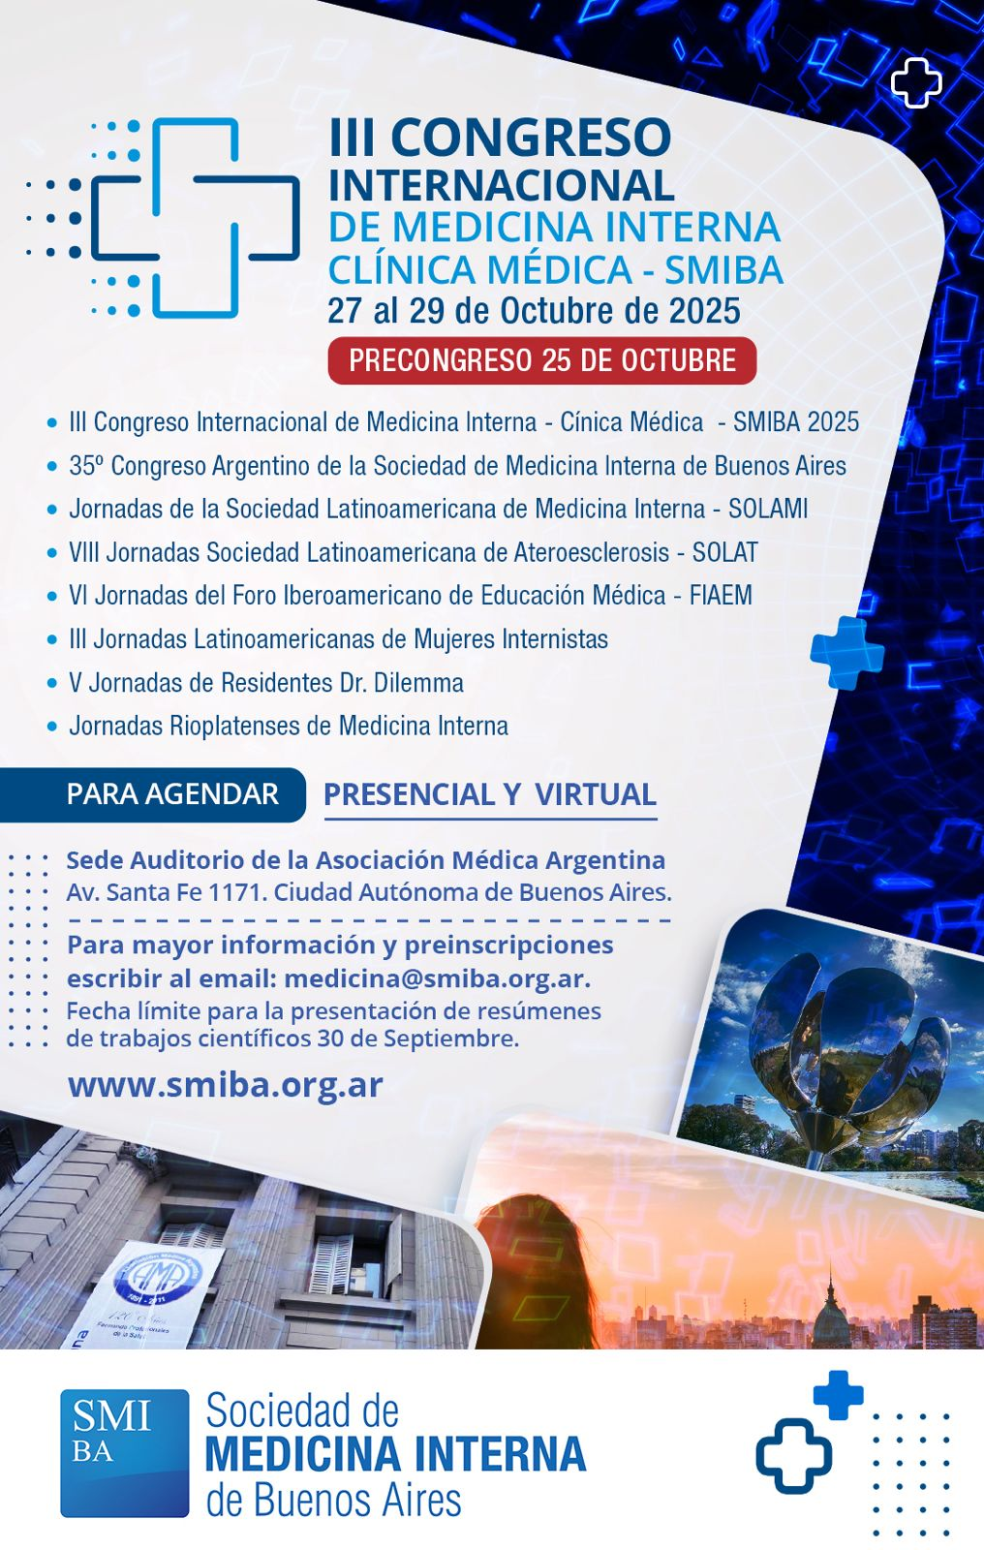

Slide 46









Muchas Gracias por su atención

